Slide 1

N.GREGORY MANKIW
经济学原理（第8版）
[美] 曼昆 著
V. Andreea CHIRITESCU 编
（Eastern IIIinois University）
第29章
货币制度

Slide 2
货币的含义, 第1部分
物物交换
  用一种商品交换另一种商品
  要求交易双方存在需求上的双向一致性
    两个人彼此都有对方想要的商品
货币
  使交易更加容易
  卖：商品换货币；买：货币换商品

Slide 3
货币的含义, 第2部分
货币
  经济中的一种资产
  人们经常使用
  用于向其他人购买商品
资产的“流动性”
  资产转化为经济内交换媒介的容易程度

Slide 4
货币的三大基本职能
交换媒介
  买方在购买商品时给予卖方的东西
计价单位
  人们用来表示商品价格的单位
价值储藏手段
  人们用来把当前购买力转化为未来购买力的手段

Slide 5
货币的种类, 第1部分
商品货币
  以具备自身内在价值的商品为载体的货币，比如：金银铜币等
内在价值
  该商品即使不作为货币，本身也有价值
金本位 - 黄金作为货币
  或者是可以随时兑换成黄金的纸币

Slide 6
货币的种类, 第2部分
法定货币
  没有内在价值或内在价值极低
  由政府法令所指定的货币
法定
  《中华人民共和国中国人民银行法》
  《中华人民共和国人民币管理条例》
  “以人民币支付中华人民共和国境内的一切公共的和私人的债务，任何单位和个人不得拒收。”

Slide 7
中国经济中的货币
我国货币存量的衡量指标（2025年1月起的新规）
  M0
    流通中的现金（纸、数字形态）
  M1
    M0 + 各类活期存款 + 非金融机构客户备付金
  M2
    M1 + 各类定期存款 + 其他

Slide 8
央行货币体系, 第1部分
中央银行
  为实现以下目标而存在的机构
    监管银行体系
    调节经济中的货币量
  中国人民银行、美联储等

Slide 9
央行货币体系, 第2部分
央行的工作
  监管银行和确保银行体系健康运行
    监管每个银行的财务状况
    推进银行的支票结算交易
    作为银行的银行
    充当最后借款人
  控制货币供给
    通过货币政策调节
    经济中可用的货币量

Slide 10
商业银行与货币供给
货币
  现金 + 存款
商业银行行为
  可以影响经济中的存款量（及货币供给）
“我对货币供给的了解不算少了，现在我想尝试一下。”

Slide 11
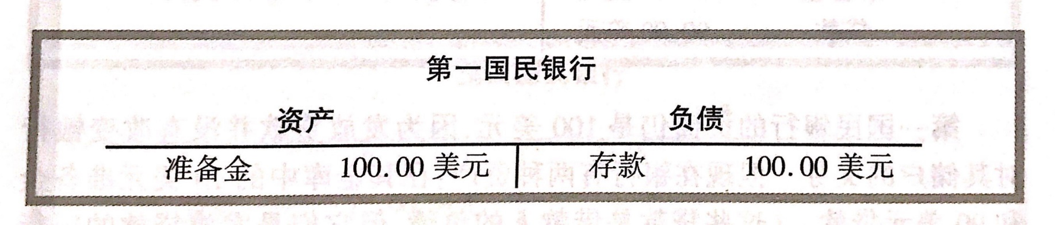
100%准备金银行
存款准备金
  银行得到但没有贷出去的存款
100%准备金（仓储）银行的简单情况
  所有的存款都作为准备金
    银行无法影响货币供给

Slide 12
部分准备金银行, 第1部分
部分准备金银行
  把部分存款留作准备金，其余部分贷出
存款准备金率
  准备金占存款的比率
  银行为何要放贷？又为何要留存准备金？
法定存款准备金率
  央行要求的银行持有准备金率的最低水平

Slide 13
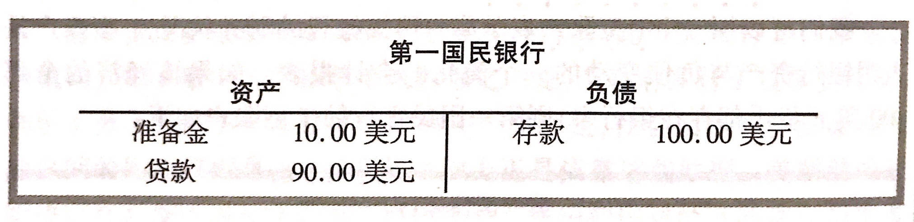
部分准备金银行, 第2部分
超额准备金
  银行持有的高于法定最低量的准备金
例子: 第一国民银行
  假设其持有的准备金率为 rr=10%，其他银行也一样

Slide 14
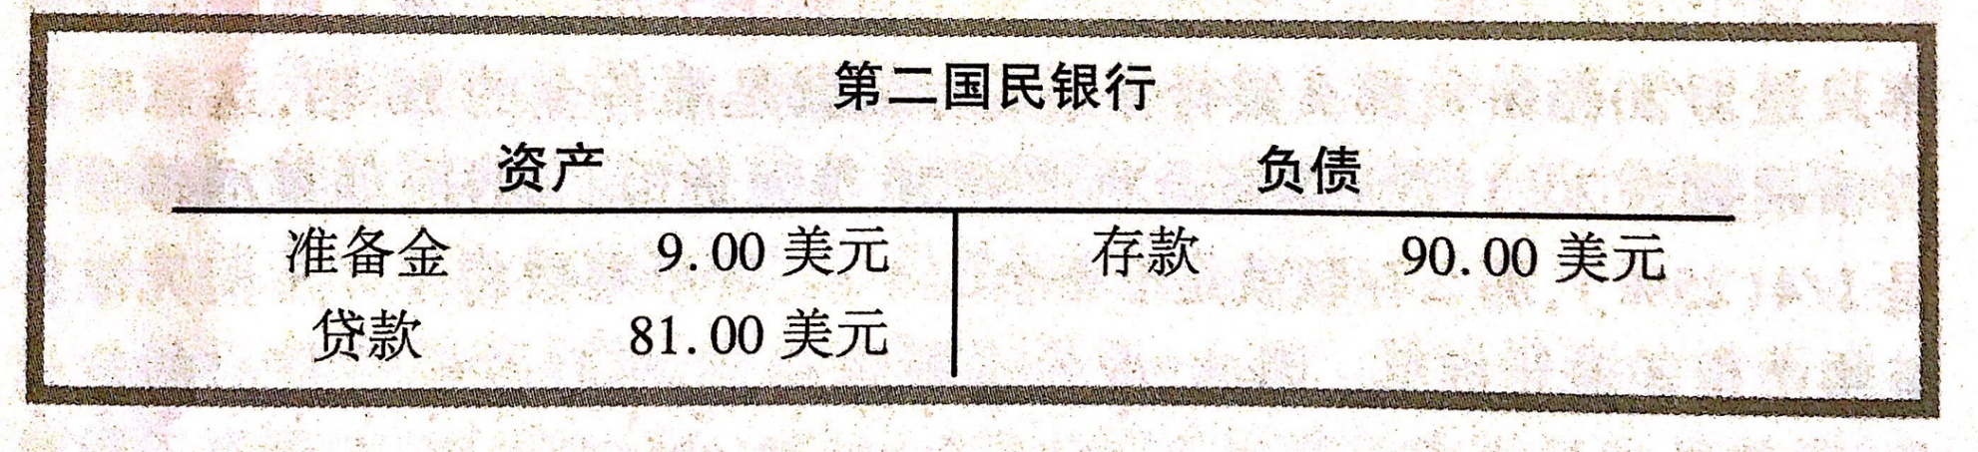
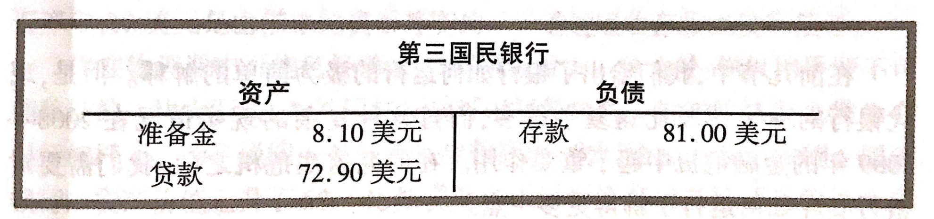
货币乘数, 第1部分

Slide 15
货币乘数, 第2部分
货币乘数
  初始存款 = 100.00美元
  第一国民银行贷款= 90.00美元 [= 0.9 × 100.00美元]
  第二国民银行贷款 = 81.00美元 [= 0.9 × 90.00美元]
  第三国民银行贷款 = 72.90美元 [=0 .9 × 81.00美元]
  …
  货币供给总量 = 1,000.00美元

Slide 16
货币乘数, 第3部分
货币乘数
  银行体系用1美元准备金所产生的货币量
  在上述简单模型中，恰好等于准备金率的倒数 = 1/rr
  拓展阅读PPT中分析了民众持有部分现金不存入银行的情况，可自行阅读
银行持有的存款准备金率越高
  货币乘数就越低

Slide 17
部分准备金银行, 第3部分
当银行只持有存款的一部分作为准备金时
  “存贷款” 业务就可以创造货币
  增加了货币供给，但没有凭空创造财富
    通货膨胀
  法定存款准备金率的必要性
    存贷款业务使银行面临流动性和挤兑风险

Slide 18
银行挤兑和货币供给, 第1部分
银行挤兑
  存款者怀疑银行持有的流动性不足
    挤到银行提取存款
  部分准备金银行制度的问题
    不可能满足所有储户提取存款的要求

Slide 19
银行挤兑和货币供给, 第2部分
当一个银行流动性不足时
  提现业务会被强制停止
  直到央行或友商向它提供满足储户需要的通货
  使控制货币供给复杂化

Slide 20
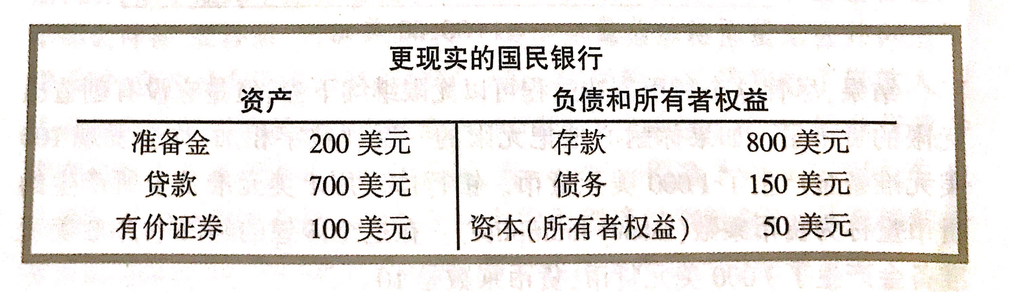
杠杆率和破产风险, 第1部分
资本
  所有者投入该机构的资金
  目的是分享利润，但也须承担损失

Slide 21
杠杆率和破产风险, 第2部分
杠杆
  将借贷获得的资金追加到用于投资的现有资金上
杠杆率
  资产与资本的比率
最低资本需要量
  法律规定的最低银行资本量

Slide 22
杠杆率和破产风险, 第3部分
如果银行资产增加 5%
  因为银行持有的债券价格上涨了
  1,000美元的资产变为 1,050美元
  银行资本从 50美元增加到 100美元
  当杠杆率为 20时
    资产价值端 5%的上涨
    带来所有者权益端 100%的上涨

Slide 23
杠杆率和破产风险, 第4部分
如果银行资产减少 5%
  比如因为一些贷款人违约了
  1,000美元的资产变为 950美元
  所有者权益下降为 0
  当杠杆率为 20时
    资产价值 5%的下降
    导致所有者权益减少 100%（即破产边缘）

Slide 24
杠杆率和破产风险, 第5部分
如果资产价值下降超过5%
  在 20 倍的杠杆率下
  银行的资产价值就会降低到低于负债
  银行会破产：无力完全偿还对债权人和储户的负债

Slide 25
央行控制货币的工具, 第1部分
影响基础货币（B=C+R）
  印钱
  公开市场操作
  央行借钱给银行
影响货币乘数（m=1/rr）
  法定准备金率
  对于准备金或超额部分支付利息

Slide 26
央行控制货币的工具, 第2部分
公开市场操作
  买卖政府债券
  想增加货币供给
    央行买进政府债券
  想减少货币供给
    央行卖出政府债券
  容易控制，经常使用

Slide 27
央行控制货币的工具, 第3部分
贷款给商业银行
  增加货币供给
  贴现率
    央行借款给银行的利率
  贴现率增高会消减货币供给
  贴现率降低会增加货币供给

Slide 28
央行控制货币的工具, 第4部分
法定准备金率
  银行持有存款准备金的最低比率
    增加法定准备金：降低货币供给
    降低法定准备金：增加货币供给
  很少使用 – 干扰银行经营
  效果不一定显著
    许多银行持有超额储备

Slide 29
央行控制货币的工具, 第5部分
支付准备金、超额准备金利息
  支付给准备金利息越高
    银行会选择持有更多的准备金
  准备金利率增高
    增加准备金率
    降低货币乘数
    降低货币供给

Slide 30
央行控制货币时面临的问题
央行对货币供给的控制
  并不精准
央行无法直接控制:
  家庭选择持有的“现金 – 存款”比例
  银行和企业选择的贷款数量
货币替代

